Slide 1
Hukum Internasional

Slide 2
Hukum Internasional
Hukum Internasional adalah hukum yang mengatur hubungan antara negara yang berdaulat, atau hukum yang melampaui batas negara.
Hukum internasional terbagi atas
Hukum internasional publik dan hukum internasional privat

Slide 3
Hukum Internasional
Sumber Hukum Internasional:
Perjanjian Internasional
Kebiasaan-kebiasaan internasional
Azas Hukum Umum yang diakui oleh masyarakat yang beradab
Doktrin Internasional

Slide 4
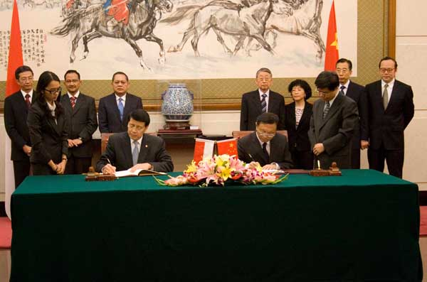
Hukum Internasional
a. Perjanjian Internasional
Perjanjian internasional dapat berbentuk bilateral, menyangkut hubungan antar dua negara ataupun multilateral, menyangkut hubungan dengan beberapa negara.

Slide 5
Hukum Internasional
b. Kebiasaan-kebiasaan Internasional
Merupakan kebiasaan-kebiasaan yang umum dilakukan oleh masyarakat Internasional sejak lama dan dianggap menimbulkan kebaikan sehingga kemudian menjadi hukum bagi mereka

Slide 6
Hukum Internasional
c. Azas-azas atau Prinsip Hukum Umum
Azas-azas yang terkandung dalam Ps.38 (1) Mahkamah Internasional.
Azas-azas hukum umum diakui sebagai hukum yang berlaku dalam masyarakat internasional, seperti: pacta sunt servanda, azas non intervensi, dsb

Slide 7
Hukum Internasional
d. Doktrin
Merupakan pendapat ahli hukum yang telah mendapat pengakuan secara internasional.
Contoh: pendapat Prof.Dr. Mochtar Kusumaatmadja,SH mengenai konsep negara kepulauan (archipelago) yang menjadi hukum internasional bagi negara kepulauan

Slide 8
Hukum Internasional
Subjek Hukum Internasional:
Negara
Negara yang dimaksud adalah negara merdeka dan berdaulat.
2. Tahta Suci Vatikan
Berkaitan dengan layanan bagi umat Katolik, maka tahta suci Vatikan dapat mengadakan hubungan internasional dengan banyak negara

Slide 9
Hukum Internasional
3. Palang Merah Internasional
International Red Cross merupakan organisasi internasional terbentuk setelah Konvensi Jenewa 1949 yang melindungi korban perang.
4. Organsasi Internasional
Organisasi internasional, seperti PBB, FAO, Unesco, WHO, dll

Slide 10
Hukum Internasional
5. Individu
Individu dapat menjadi subjek hukum internasional. Dalam kasus kejahatan perang dan pelanggaran HAM, seorang individu dapat menuntut haknya melalui Mahkamah Internasional

Slide 11
Hukum Internasional
6. Pemberontak thdp suatu negara (belligerent)
Suatu organisasi yang melakukan pemberontakan thdp suatu negara memiliki hak secara hukum untuk melakukan hubungan internasional

